Slide 1
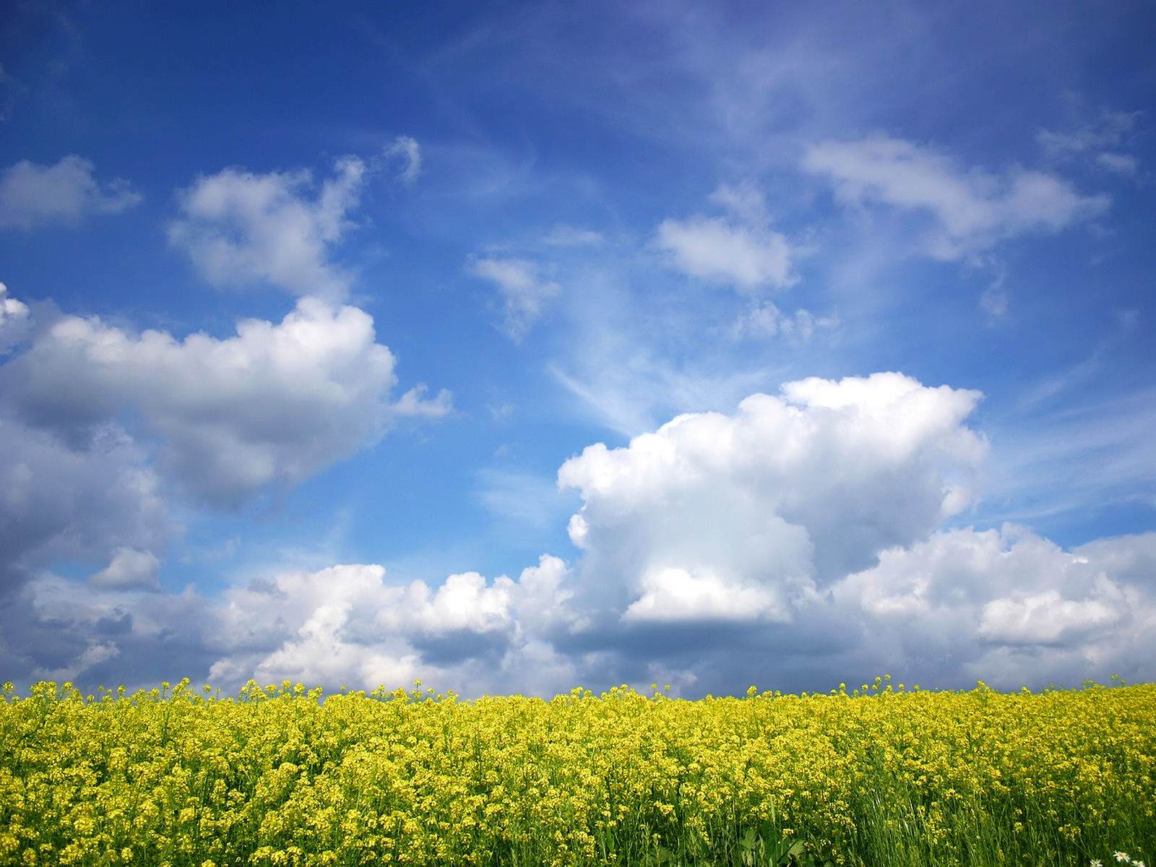
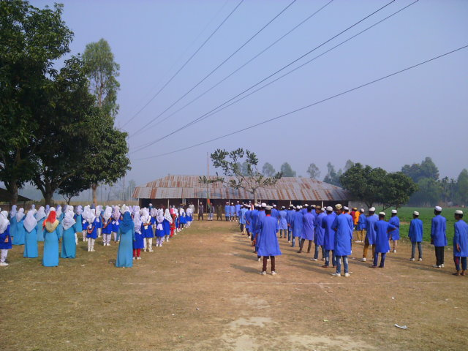
স্বাগতম

Slide 2
শিক্ষক পরিচিতি
পাঠ পরিচিতি
মোঃ রেজাউল ফারুক
সহকারী শিক্ষক
মানিকদিপা দারুস সুন্নাহ্‌ দাখিল মাদ্রাসা
শাজাহানপুর, বগুড়া।
০১৭৫০-৭৮২৭৭০
rezaulnogor@gmail.com
বাংলা প্রথম পত্র
( পদ্য ) বহুনির্বাচনি প্রশ্নোত্তর
৯ম-১০ম শ্রেণি
সময়ঃ 5০ মিনিট
তারিখঃ০7/03/২০20ইং

Slide 3
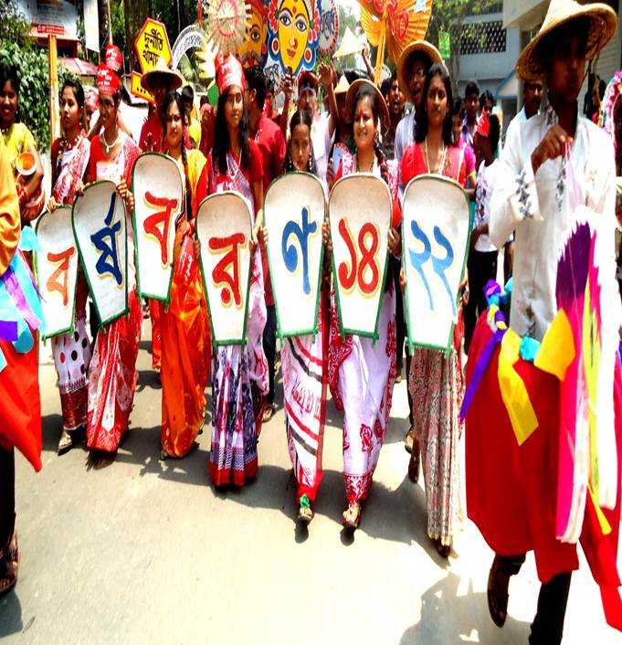
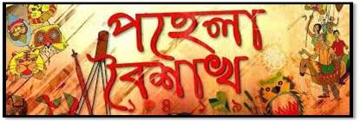
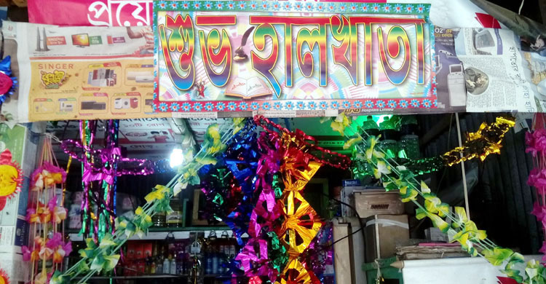
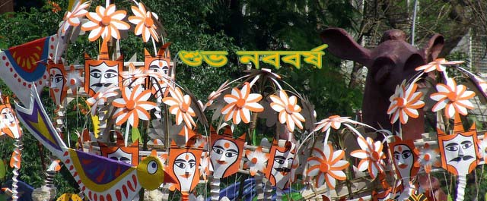
ছবিগুলো দেখ
বৈশাখ মাসের ১ম দিনকে আমরা কী বলি?
১২ মাসে
বৈশাখ
কত মাসে এক বছর?
পহেলা বৈশাখ
বাংলা বছরের ১ম মাসের কী?

Slide 4
পাঠ ঘোষণা
পয়লা বৈশাখ
কবীর চৌধুরী

Slide 5
১। ‘জাতীয় অধ্যাপক’ কার উপাধি?
(ক) প্রমথ চৌধুরী (খ) কবীর চৌধুরী (গ) মুনীর চৌধুরী (ঘ) মীর মোশাররফ
২। লেখক কবীর চৌধুরীর জন্ম কত সালে?
(ক) ১৯২৩ (খ) ১৯২৪ (গ) ১৯২৫ (ঘ) ১৯২৬
৩। নববর্ষ উদ্‌যাপনের মাধ্যমে কী প্রকাশ পায়?
(ক) উগ্র জাতীয়তা (খ) ঐক্যবোধ (গ) বহুমুখী ভাবনা (ঘ) সাংস্কৃতিক ভিন্নতা
৪। নববর্ষ উদ্‌যাপনের মাধ্যমে পূর্ব পাকিস্তানের শিক্ষিত মানুষ তাদের কী তুলে ধরেছেন?
(ক) ঐতিহ্য (খ) ইতিহাস (গ) সংস্কৃতি (ঘ) জাতীয়তাবাদী চেতনা
৫। কিসের ঐতিহ্য পুরনো?
(ক) চর্যাপদ (খ) বৈষ্ণব পদাবলি (গ) যাত্রাপালা (ঘ) শ্রীকৃষ্ণ কীর্তন

Slide 6
৬। মধ্যবিত্ত শ্রেণির আবির্ভাব ঘটে কোন শাসনের সুত্রপাত ঘটলে?
(ক) ইংরেজ (খ) ব্রিটিশ (গ) জমিদার (ঘ) গণতান্ত্রিক
৭। কী কারণে বরতমানে পয়লা বৈশাখের আনন্দানুষ্ঠানের প্রাণকেন্দ্র শহরকেন্দ্রিক হয়েছে?
(ক) সামাজিক (খ) রাজনৈতিক (গ) অর্থনৈতিক (ঘ) ধর্মীয়
৮। ‘রাখিবন্ধন উৎসব’ কখন পালন করা হয়?
(ক) বৈশাখী পূর্ণিমায় (খ) শ্রাবণ পূর্ণিমায় (গ) দোল পূর্ণিমায় (ঘ) ভ্রাতৃদ্বিতীয়ায়
৯। কোন ধারণাটি প্রাচীন কৃষি নির্ভর সমাজের বাংলা নববর্ষ উদযাপনের বিষয়ের সাথে
জরিত ছিল?
(ক) চন্দ্র-সূর্যের আগমনের বিচার-বিশ্লেষণে (খ) নতুন ফসল তোলার দিন ক্ষণের ধারণা (গ) ধর্মনিরপেক্ষ চেতনায় নববর্ষ পালন করলে (ঘ) শীতকালীন ও শীতের ফসল ঘরে তুললে
১০। ‘পয়লা বৈশাখ’ প্রবন্ধে আমাদের ঐতিহ্য বোঝাতে লেখক কয়জনের নাম ব্যবহার করেছেন?
(ক) ৪ জনের (খ) ৫ জনের (গ) ৬ জনের (ঘ) ৭ জনের

Slide 7
১১। ঐতিহাসিক আবুল ফজল বাংলা নববর্ষকে এ দেশের জনগণের কী বলেছেন?
(ক) গৌরব (খ) নওরোজ (গ) স্বাদেশিকতা (ঘ) জাতীয় উৎসব
১২। ভারতীয় উপমহাদেশে উপনিবেশ স্থাপন করেছিল কারা?
(ক) ইংরেজরা (খ) মারাঠা (গ) ব্রিটিশরা (ঘ) আরবরা
১৩। ঊনবিংশ শতাব্দীর শেষার্ধে দেশে কাদের রাজত্ব ছিল?
(ক) পাল রাজাদের (খ) মুঘল রাজাদের (গ) সেন রাজাদের (ঘ) ব্রিটিশদের
১৪। ভারতীয় উপমহাদেশ বিভক্ত হয় কত সালে?
(ক) ১৮৪৭ সালে (খ) ১৮৫৭ সালে (গ) ১৯৪৭ সালে (ঘ) ১৯৫৭ সালে
১৫। তিতুমীর, মঙ্গল পান্ডের সাথে সামঞ্জস্যপূর্ণ কোনটি?
(ক) মুসলমান-মুসলমান (খ) মুসলমান-হিন্দু (গ) হিন্দু-হিন্দু (ঘ) মুসলমান-বৌদ্ধ

Slide 8
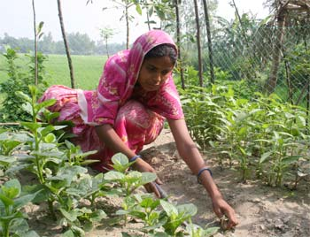
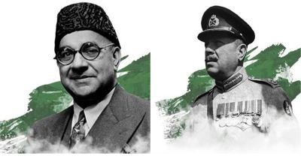
ছবিগুলো দেখ
কৃষি কাজ
পাকিস্তানী শাসক

Slide 9
১৬। সুদূর অতীতে কোন সমাজের সাথে পয়লা বৈশাখ উদ্‌যাপনের যোগসুত্র ছিল?
(ক) শিল্প (খ) কৃষি (গ) শ্রমজীবী (ঘ) ব্যবসায়ী
১৭। ‘পয়লা বৈশাখ’ প্রবন্ধে কোন ইংরেজী সাহিত্যিকের নাম রয়েছে?
(ক) শেক্সপিয়ার (খ) হোমার (গ) ইলিয়ড (ঘ) টেনিসন
১৮। নববর্ষ উৎসব কাদের?
(ক) হিন্দুদের (খ) মুসলমান্দের (গ) বৌদ্ধদের (ঘ) সমগ্র বাঙালির
১৯। বাংলা নববর্ষ উদ্‌যাপনে কারা বাধার সৃষ্টি করেছিল?
(ক) ইংরেজ শাসক (খ) পর্তুগিজ শাসক (গ) পাকিস্থানি শাসক (ঘ) বর্গী দস্যুরা
২০। ‘নওরোজ’ শব্দের অর্থ কী?
(ক) উৎসবের দিন (খ) নতুন দিন (গ) আগামী দিন (ঘ) শুভ দিন

Slide 10
২১। আবুল ফজল নববর্ষকে নওরোজ বলে উল্লেখ করেছেন কত আগে?
(ক) দেড়শ বছর (খ) আড়াইশ বছর (গ) সাড়ে তিনশ বছর (ঘ) সাড়ে চারশ বছর
২২। প্রাচীনকাল থেকে ‘বাংলা নববর্ষ’ উৎযাপনের ধারনা তৈরি হয়-
(ক) হিন্দু মুসলমানদের কথা ভেবে (খ) ব্যবসায়ীদের কথা চিন্তা করে (গ) ধর্মীয় সংকীর্ণতার বৃত্ত অতিক্রম করে (ঘ) ফসল উৎপাদনের সঙ্গে সামঞ্জজস্য রক্ষা করে
২৩। ভারতীয় উপমহাদেশে উপনিবেশ স্থাপন করেছিল কারা?
(ক) ফরাসিরা (খ) ডাচ্‌রা (গ) ব্রিটিশরা (ঘ) পালরা
২৪। পয়লা বৈশাখকে কোন অবস্থা থেকে উদ্ধারের প্রয়োজন?
(ক) গণ মানুষের সহাবস্থান থেকে (খ)অতিরিক্ত উৎসবমুখর থেকে (গ) বুর্জোয়া বিলাস ও ফ্যাশনের প্রাধান্য থেকে (ঘ) সর্বজনীনতা থেকে
২৫। কোনটি বাঙ্গালির শ্রেষ্ঠ উৎসব?
(ক) বিজয় উৎসব (খ) বাংলা নববর্ষ (গ) শারদীয় উৎসব (ঘ) ঈদ উৎসব

Slide 11
২৬। রবীন্দ্রনাথ ঠাকুর ‘এসো হে বৈশাখ’ গানটি রচনা করেছেন-
(ক) পয়লা জানুয়ারীকে উদ্দেশ্য করে (খ) নববর্ষকে স্বাগত জানিয়ে
(গ) চৈত্রসংক্রান্তি উপলক্ষে (ঘ) কালবৈশাখী ঝড়কে আহ্বান করে
২৭। মুছে যাক গ্লানি-
(ক) যাক পুরাতন স্মৃতি (খ) যাক দূরে যাক (গ) ঘুচে যাক জরা (ঘ) সুখি হোক ধরা
২৮। ‘নির্জীবতা’ অর্থ কী?
(ক) প্রাণ শুন্যতা (খ) মহিমাময় (গ) সজীবতা শুন্য (ঘ) অনুপযোগী
২৯। ‘শভিনিস্টিক’ বলতে কী বুঝ?
(ক) রুশ জীবন পদ্ধতি মতবাদী (খ) রুশ শিক্ষাব্যবস্থা মতবাদী
(গ) রুশ সংস্কৃতি মতবাদী (ঘ) আত্মগৌরব মতবাদী
৩০। ‘পয়লা বৈশাখ’ রচনাটি কোন গ্রন্থ থেকে সংকলিত হয়েছে?
(ক) বাংলাদেশের উৎসবঃ নববর্ষ (খ) ছবি কথা সুর
(গ) বাংলাদেশের উৎসব (ঘ) ছয়সঙ্গী

Slide 12
৩১। আজ আমাদের জাতীয় চৈতন্যের ধারক-
(ক) বাংলা নববর্ষ (খ) সমগ্র বাঙালি (গ) শুধু বিত্তবান (ঘ) মধ্যবিত্ত শ্রেণি
নিচের উদ্দীপকটি পড় এবং ৩২ ও ৩৩ নং প্রশ্নের উত্তর দাওঃ
‘জেগেছে বাঙালির ঘরে এ কী মাতন দোলা
জেগেছে সুরেরই তালে তালে হৃদয় মাতন দোলা
------------------------------------------------
পলাশ শিমুল গাছে লেগেছে আগুন এ বুঝি
বৈশাখ এলেই শুনি।’
৩২। উদ্দীপকটি কোন রচনার মূলভাবকে সমর্থন করে?
(ক) বই পড়া (খ) পালামৌ (গ) পয়লা বৈশাখ (ঘ) বাংলা শব্দ
৩৩। এরুপ সমর্থনের কারণ হলো-
(i) বাঙালি জাতীয়তা (ii) অসাম্প্রদায়িকতা (iii) কল্যাণ
নিচের কোনটি সঠিক ?
(ক) i (খ) ii (গ) iii (ঘ) i ও ii

Slide 13
৩৪। পয়লা বৈশাখ উদযাপন নিয়ে পাকিস্তানিদের দৃষ্টিভঙ্গি ছিল-
(i) সময়োযোগী (ii) কৌতূহল উদ্দীপক (iii) ন্যাক্কারজনক
নিচের কোনটি সঠিক?
(ক) i ও ii (খ) i ও iii (গ) ii ও iii (ঘ) i, ii ও iii
৩৫। ‘পয়লা বৈশাখ’ রচনায় যে ধর্মগুলোর নাম উল্লিখিত-
(i) হিন্দু (ii) বৌদ্ধ (iii) খ্রিস্টান
নিচের কোনটি সঠিক?
(ক) i ও ii (খ) i ও iii (গ) ii ও iii (ঘ) i, ii ও iii
৩৬। ব্রিটিশ ঔপনিবেশিক রাজত্বে এদেশের মানুষ ছিল-
(i) পরাধীন (ii) শোষিত (iii) স্বশাসিত
নিচের কোনটি সঠিক ?
(ক) i ও ii (খ) i ও iii (গ) ii ও iii (ঘ) i, ii ও iii

Slide 14
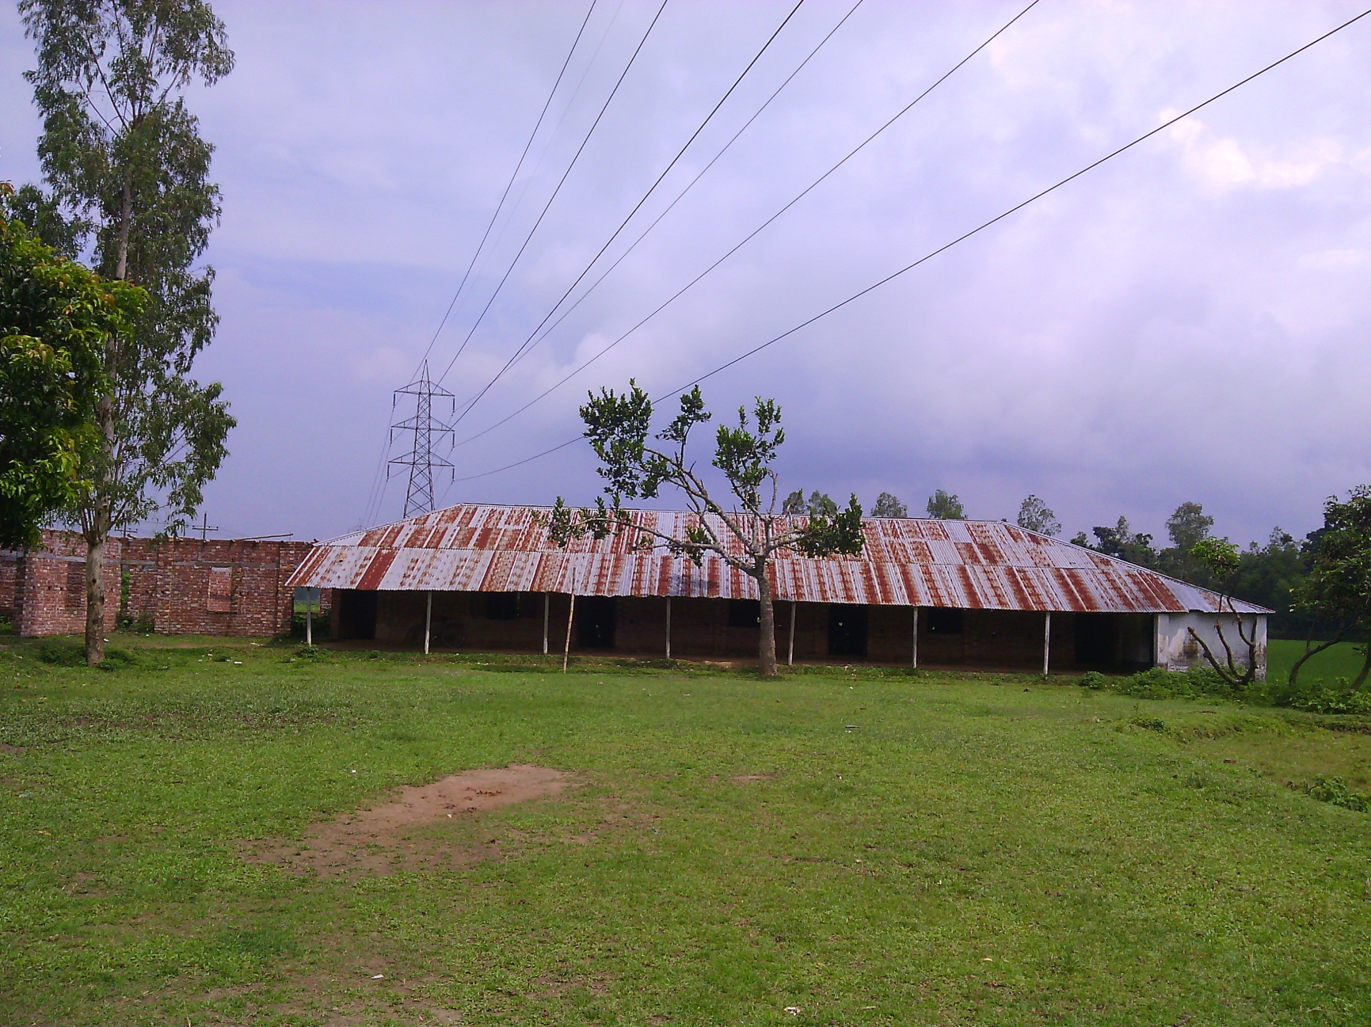
ধন্যবাদ
মোঃ রেজাউল ফারুক * সহকারী শিক্ষক * মানিকদিপা মাদরাসা, শাজাহানপুর, বগুড়া। মোঃ রেজাউল ফারুক * মানিকদিপা মাদরাসা * শাজাহানপুর * বগুড়া।

